Slide 1
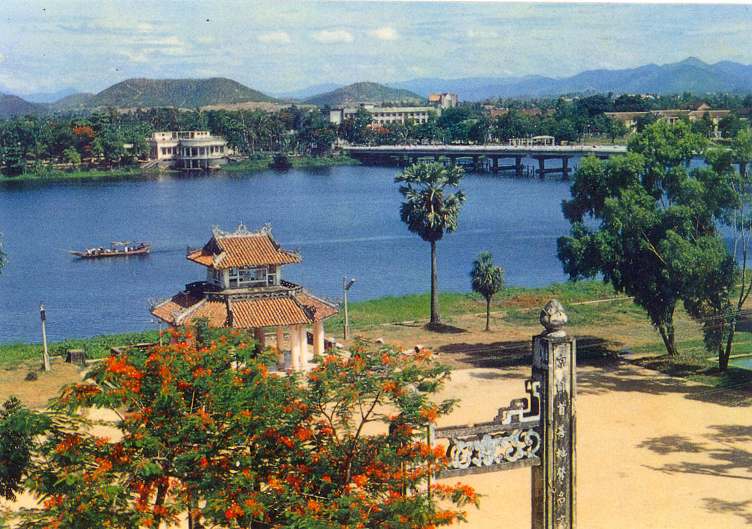
CHÍNH TẢ
CHIỀU TRÊN SÔNG HƯƠNG

Slide 2
KIỂM TRA BÀI CŨ
- Viết 2 từ có vần ươn.
* Con lươn, vườn cây.
- Viết 2 từ có vần ương.
* Khai trương, xưởng may.

Slide 3

Chính tả(nghe – viết)
Chiều trên sông Hương

Slide 4
Chính tả(nghe – viết)
Chiều trên sông Hương
Cuối buổi chiều, Huế thường trở về trong một vẻ yên tĩnh lạ lùng… Phía bên sông, xóm Cồn Hến nấu cơm chiều sớm nhất trong thành phố, thả khói nghi ngút cả một vùng tre trúc trên mặt nước. Đâu đó, từ sau khúc quanh vắng lặng của dòng sông, tiếng lanh canh của thuyền chài gõ những mẻ cá cuối cùng, khiến mặt sông nghe như rộng hơn…
Hoàng Phủ Ngọc Tường

Slide 5

Chính tả(nghe – viết)
Chiều trên sông Hương
1. Tác giả tả những hình ảnh và âm thanh nào trên sông Hương?
- Khói thả nghi ngút cả một vùng tre trúc trên mặt nước, tiếng lanh canh của thuyền chài gõ những mẻ cá cuối cùng.
2. Những chữ nào trong bài phải viết hoa ? Vì sao ?
+ Những chữ viết hoa : Chiều, Cuối, Phía, Đâu,Hương, Huế, Cồn Hến.
+ Phải viết hoa vì chữ đầutên bài và chữ đầu câu,tên riêng.

Slide 6
Chính tả(nghe – viết)
Chiều trên sông Hương
Luyện viết
- nghi ngút
- yên tĩnh
- khúc quanh vắng lặng

Slide 7
Chính tả(nghe – viết)
Chiều trên sông Hương
Cuối buổi chiều, Huế thường trở về trong một vẻ yên tĩnh lạ lùng… Phía bên sông, xóm Cồn Hến nấu cơm chiều sớm nhất trong thành phố, thả khói nghi ngút cả một vùng tre trúc trên mặt nước. Đâu đó, từ sau khúc quanh vắng lặng của dòng sông, tiếng lanh canh của thuyền chài gõ những mẻ cá cuối cùng, khiến mặt sông nghe như rộng hơn…
Hoàng Phủ Ngọc Tường

Slide 8
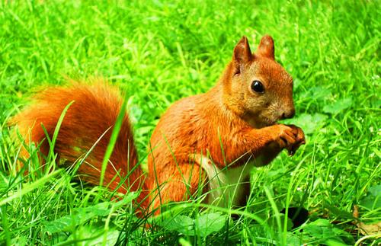
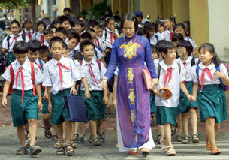
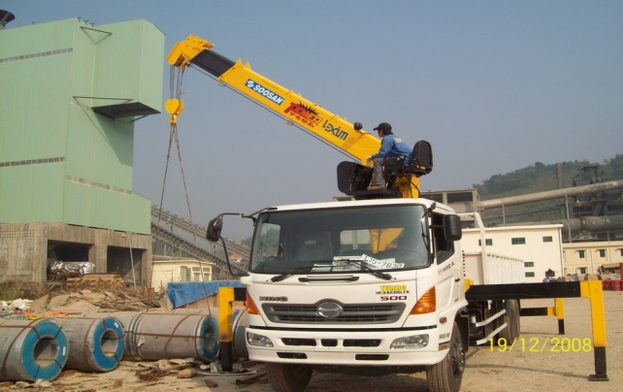

Chính tả(nghe – viết)
Chiều trên sông Hương
Bài 2: Điền vào chỗ trống oc hay ooc?
óc
con s......
mặc quần s......
cần cẩu m...... hàng.
kéo xe rơ-m.......
óoc
óc
óoc

Slide 9
Chính tả(nghe – viết)
.
Chiều trên sông Hương
Bài tập 3a :Viết lời giải các câu đố sau:
Để nguyên – giúp bác nhà nông
Thêm huyền - ấm miệng cụ ông, cụ bà.
Thêm sắc – từ lúa mà ra
Đố bạn đoán được đó là chữ chi?
Trâu,
trầu,
trấu
(Là những chữ gì?)

Slide 10
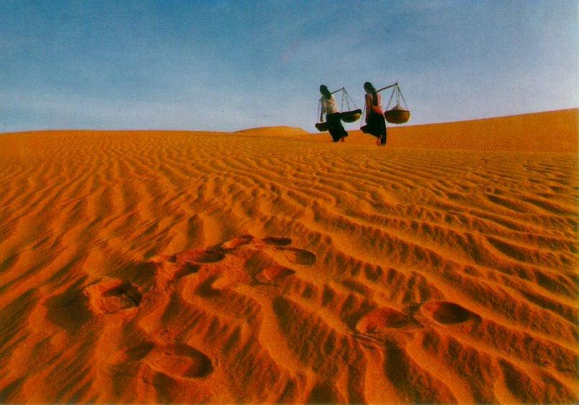
3) Viết lời giải các câu đố sau:
Chính tả(nghe – viết)
Chiều trên sông Hương
Quen gọi là hạt
Chẳng nở thành cây
Nhà cao nhà đẹp
Dùng tôi để xây.
(Là hạt gì?)
Hạt cát

Slide 11
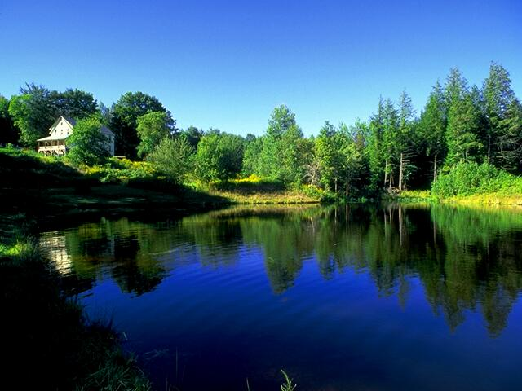

CHÀO CÁC EM !

